Slide 1
Воспитатель:
Аляпышева С. Л.

Slide 2
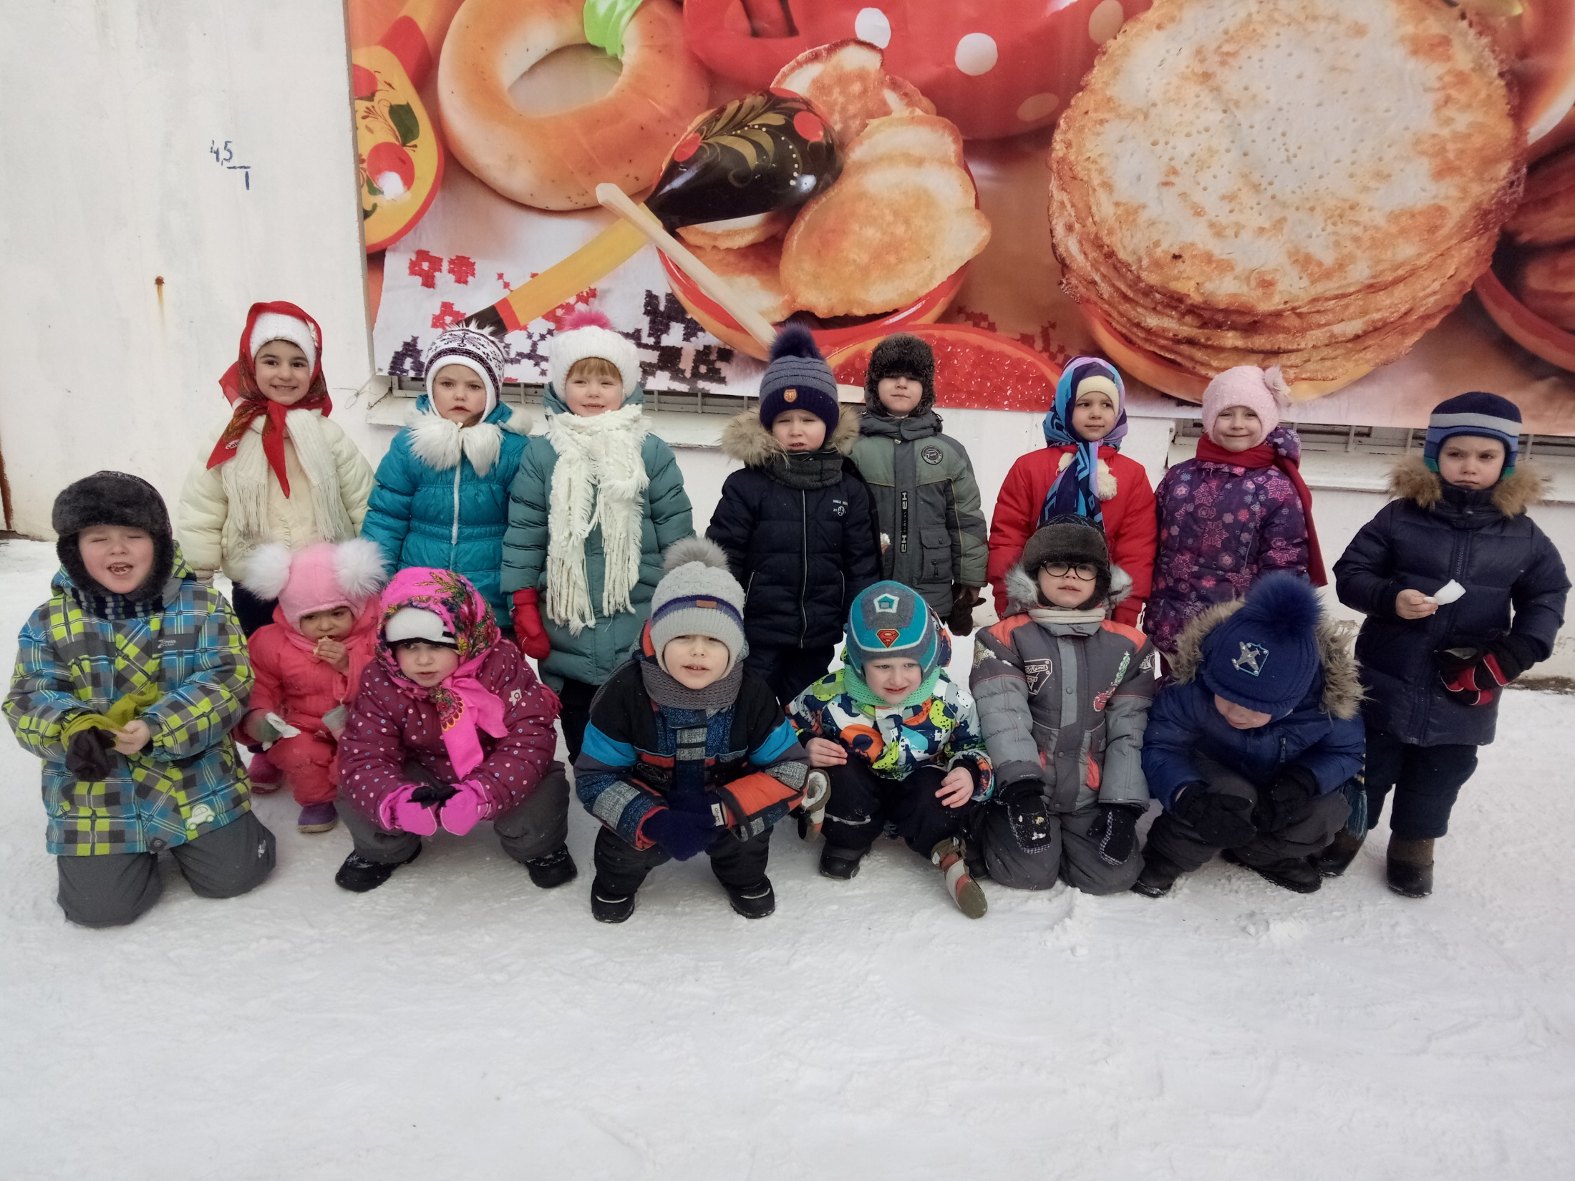

Slide 7
